Slide 1
Výukový materiál v rámci projektu OPVK 1.5 Peníze středním školám Číslo projektu: CZ.1.07/1.5.00/34.0883 Název projektu: Rozvoj vzdělanosti Číslo šablony: III/2 Datum vytvoření: 8.1. 2013 Autor: Ing. Ivana Náplavová Určeno pro předmět: První pomoc Tematická oblast: Bezvědomí a neodkladná resuscitace, intoxikace Obor vzdělání: Masér sportovní a rekondiční 69-41-L/002 1. ročník Název výukového materiálu: Výuková prezentace: Šok a křečové stavy Popis využití: Druhy šoků, příznaky, úkoly pro žáky, protišoková opatření Čas: 15 minut
VY_32_INOVACE_PPM13160NÁP

Slide 2
!
Šok
závažná oběhová porucha
snížení průtoku krve tkáněmi organismu
nedostatek kyslíku ve tkáních
neodvádí se z těla toxické látky
Již jednou rozvinutý šok značně snižuje šanci postiženého na záchranu a po určité době trvání šoku nelze postiženého zachránit vůbec.
Nejlepší léčbou šoku je jeho prevence!!!!

Slide 3
Pro normální prokrvení tkání je nezbytné:
fyziologické množství krve a plazmy v cévním systému
správná funkce srdce
neporušený cévní systém
http://office.microsoft.com/cs-cz/images/results.aspx?qu=srdce&ex=1#ai:MP900433140|
ú
Vyhledejte na internetu
Čas: 3 minuty
Kolik krve má dospělý člověk ?
Jaká je tepová frekvence srdce dospělého člověka?
Jaká je dechová frekvence dospělého člověka?

Slide 4
Řešení:
Objem krve dospělého člověka je: 4,5-6 litrů.
Tepová frekvence dospělého člověka je: 60-90 tepů za minutu.
Dechová frekvence dospělého člověka je: 14-16 vdechů za minutu.

Slide 5
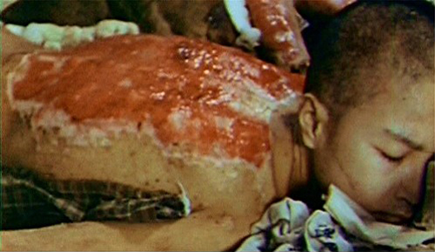
Druhy šoků
Hypovolemický:
vzniká v důsledku ztráty:
krve – krvácení zevní i vnitřní
plazmy – popáleniny, rozdrcení tkání
tělesných tekutin – průjmy, zvracení, nadměrné pocení
http://commons.wikimedia.org/wiki/File:Sumiteru_Taniguchi_back.jpg
Kardiogenní:
vzniká při náhlém poškození srdečního svalu, selhání srdce jako pumpy, nejčastější příčiny:
infarkt myokardu
záněty myokardu
závažné poruchy srdečního rytmu
zhmožděniny myokardu po silném nárazu na hrudník (autonehody, pády, údery)

Slide 6
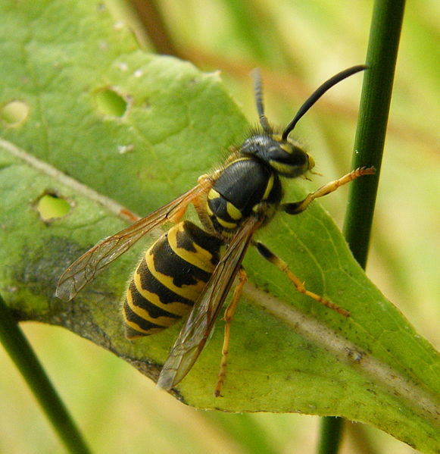
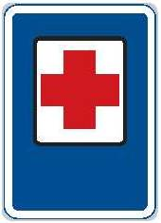
Anafylaktický:
Přecitlivělá extrémní reakce organismu na látku, která způsobí rozšíření cévního řečiště.
Příčinou reakce bývá nejčastěji:
bodnutí hmyzem
vdechnutí některých látek (prach, pyl chemikálie)
požití potravy (ovoce, koření, ryby) nebo některých léků
vstřebávání látek kůží (chemikálie)
injekční aplikace některých léků
http://commons.wikimedia.org/wiki/File:Vosa_Jiz_hory_CR.JPG
Možnosti laické první pomoci jsou velmi omezené. K prevenci otoku hltanu a hrtanu lze přiložit na krk ledové obklady.
http://commons.wikimedia.org/wiki/File:CZ-IJ03_Prvn%C3%AD_pomoc.jpg

Slide 7
Příznaky šoku
Počáteční fáze
neklid
bolest
třesavka
zimnice
bledost
končetiny a obličej jsou studené
studený lepkavý pot
tep je zrychlený a dobře hmatný (asi 95/min)
Druhá fáze
na okrajových částech těla cyanotické zabarvení
studený lepkavý pot po celém těle
postižený se stává netečným, má žízeň
tep přesahuje 100/min, je nitkovitý, špatně hmatný
dýchání je zrychlené a povrchní
postižený může zvracet

Slide 8
Konečná fáze
tep na periferii je nehmatný
na centrálních tepnách je špatně hmatný a nepravidelný
postižený upadá do hlubokého bezvědomí – reaguje jen na bolestivé podněty
dochází k selhání krevního oběhu a dýchání
ú
Vyhledejte na internetu, pokud neznáte
Čas: 3 minuty
Řešení:
Co znamená pravidlo 5 T?
Protišoková opatření:
ticho
teplo
tekutiny
tišení bolesti
transport

Slide 9
Protišoková opatření
!
zachovat klid a zajistit klid postiženému
ošetřit poranění
uložit postiženého do protišokové polohy (15-30 % zvýšení dolní části těla - nosítek)
zabránit ztrátě tepla i přehřátí
tišit žízeň
zavolat co nejdříve ZZS
Ilustr. T. Laub 2007

Slide 10
Zdroje:
http://zdar.wz.cz/knihovnicka/
http://is.muni.cz/el/1451/jaro2008/ekurzy2008/um/5490388/web/index.html
Beránková, M. - Fleková, A. – Holzhauserová, B.: První pomoc. Praha, Informatorium 2007.
Zemanová, J.: První pomoc pro učitele ZŠ a SŠ. Ostrava 2006.
Janda, F.,Valta, V.: Zdravověda pro učební obor Kadeřník. Praha, Informatorium 2004.

